Slide 1
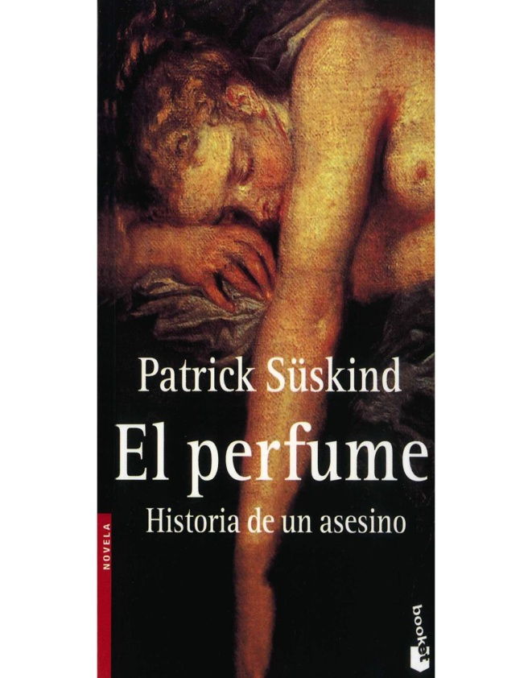
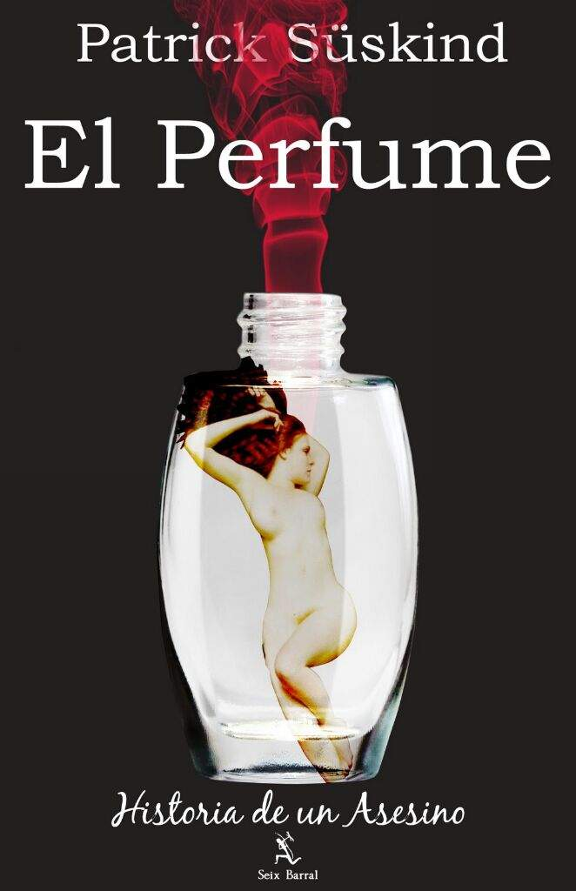
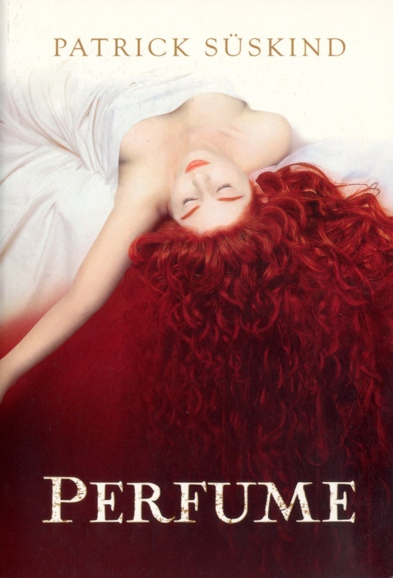
El perfume Patrick Süskind
Anabel García
Alejandro Campoy

Slide 2
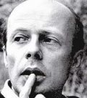
Biografía Patrick Süskind
Escritor y guionista alemán, Patrick Süskind, su padre era un escritor francés, su madre una vendedora de cerámica y su hermano mayor periodista. Estudió Historia Medieval y Moderna en las universidades de Múnich y Aix-en-Provence, aunque nunca llegó a graduarse. Tras su época universitaria, Süskind se estableció en París donde se dedicó a la escritura de novela y guion, sin demasiado éxito editorial.

Slide 3
Jean Baptiste Grenouille fue abandonado debajo de una mesa entre tripas de pescado aquí se puede apreciar como los "últimos minutos” o eso pensaría su madre antes de que lo salvaran

Slide 4
En esta imagen se puede apreciar como Jean Baptiste Grenouille esta matando a esta muchacha virgen para conseguir su esencia

Slide 5
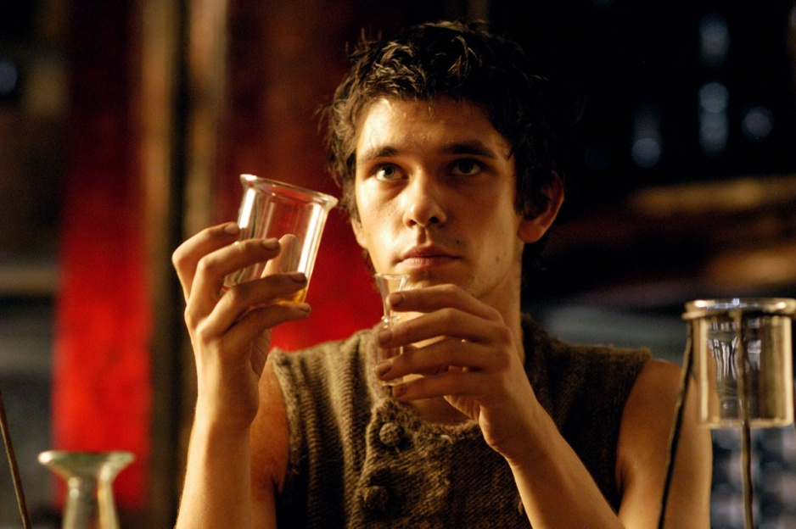
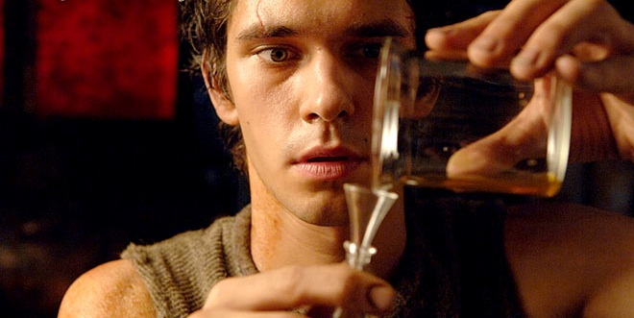
Aquí Jean Baptiste Grenouille esta haciendo el perfume con las esencias

Slide 6
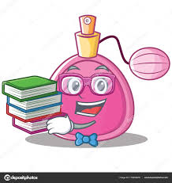
El olor corporal es en cada uno de nosotros muy particular, nos separa de otras personas, nos individualiza. Cada quien posee un olor que atrae o separa a individuo. Decimos que la química la que atrae a las personas en inclusive a lo9s enamorados cuando se gustan es por su sui generis,tambien estos olores pueden contribuir en nuestra memoria. como por ejemplo el olor de una casa, el perfume de alguien etc. aquí en nuestro pobre protagonista no huele a nada y es hace que se vuelva una persona con rencores y envidiosa de las personas que tienen su esencia personal; esto esta situado en el planteamiento ya que nos explica que es el olor.

Slide 7
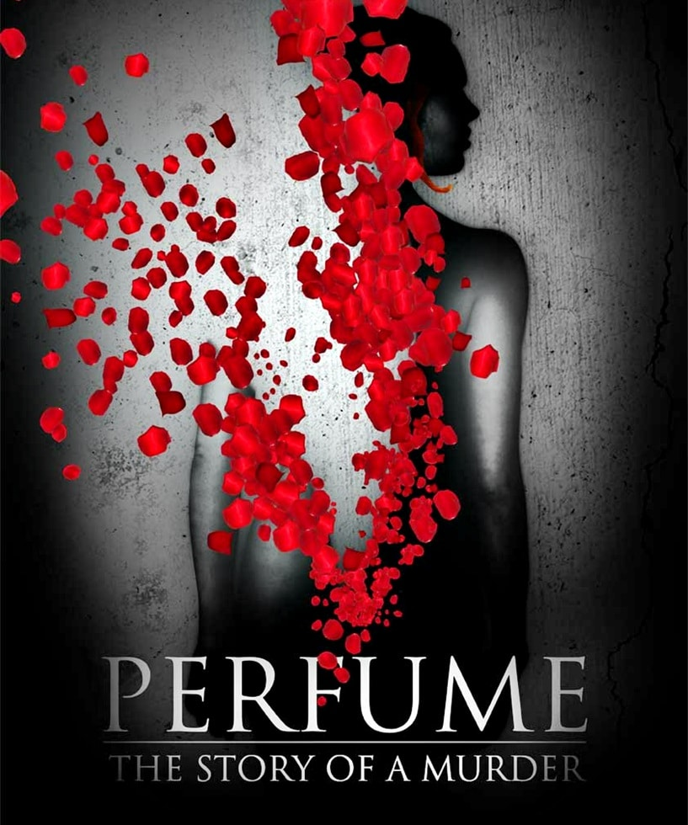
Otra parte muy interesante, es cuando Jean mataba a las muchachas y las cocinaba para sacar su esencia. Lo que hacia era quitarle la piel y hervirlas ,el aceite que obtenía era la esencia.

Slide 8
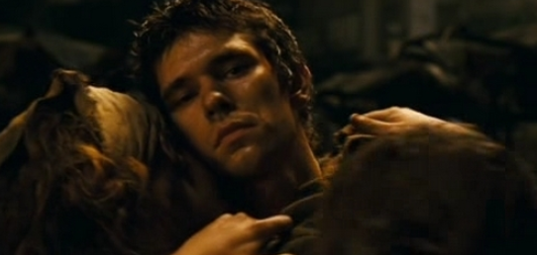
Muere devorado el asesino de “el perfume”
En la redacción de nuestro periódico nos ha llegado la noticia de que Grenouille regreso a París. La propia noche de su llegada visito el lugar en donde nació. Después de estar totalmente mezclado entre la miseria de ese sitio, decidió rociarse por completo el perfume que ha invento. La gente volvió a enloquecer, ahora mucho más porque es mayor la cantidad de perfume. De esta forma, Grenouille fue nuevamente aclamado, cada vez con más euforia, hasta que la gente termino devorándolo, una impactante noticia que la damos en novedad solo en nuestro periódico

Slide 9
Opinión personal:
En nuestra opinión personal después de haber estado trabajando sobre la novela haberla leído y hacer este trabajo recomendamos sin duda su lectura.
Los 153 millones de ejemplares vendidos y las mas de 46 lenguas a las que se ha traducido nos dan una idea de la importancia de esta obra maestra de la novela

